Slide 1

LABORATOŘ SYSTÉMOVÉ INTEGRITY POŽÁRNĚ BEZPEČNOSTNÍCH ZAŘÍZENÍ
Šárka Kročová, Martin Florčinský, Adam Thomitzek

Slide 2

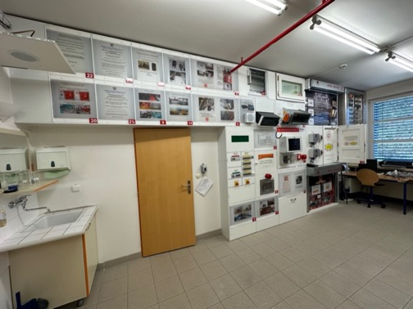
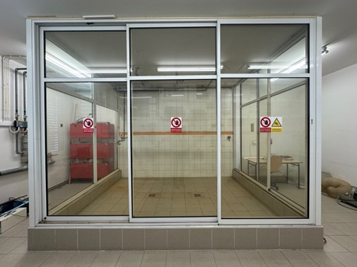
Vysoká škola báňská – Technická universita Ostrava
Fakulta bezpečnostního inženýrství
Požárně bezpečnostní zařízení
ZKUŠEBNA VODNÍCH TRYSEK

Slide 3
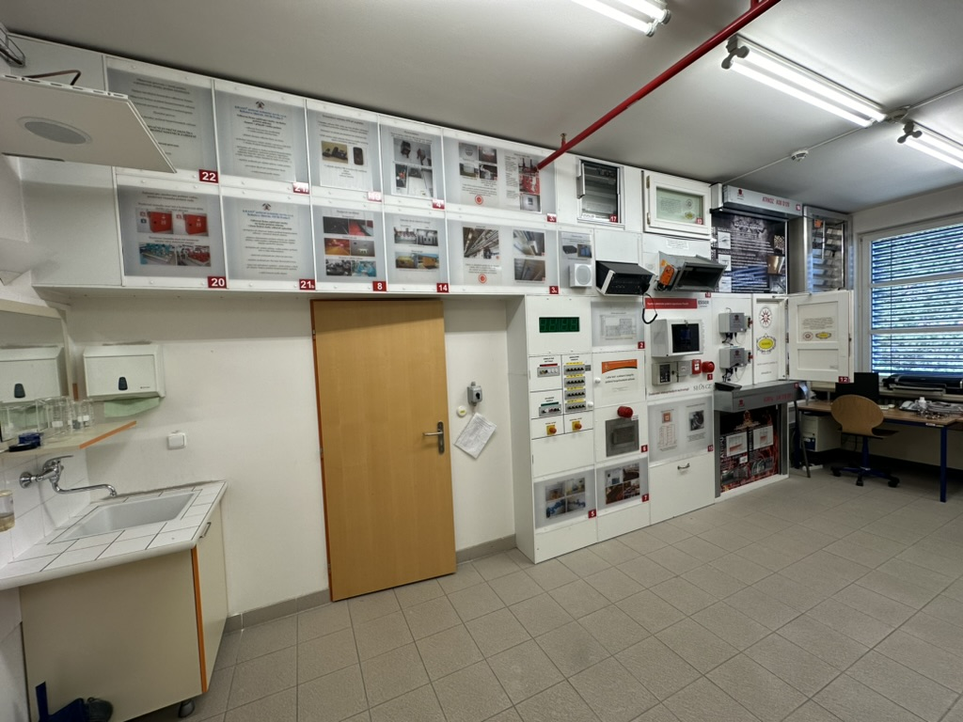
Požárně bezpečnostní zařízení
Zařízení určené pro studenty všech forem studia VŠB TU Ostrava, Fakulty bezpečnostního inženýrství, je možné využití pro příslušníky HZS ČR a případně projektanty, či provozovatele objektů.
Celá sestava začíná aktivací hlásičem zařízení elektrické požární signalizace (nebo stabilním hasicím zařízením či zařízením plynové detekce) a končí koordinační funkční zkouškou požárně bezpečnostních zařízení po požáru při zpětném uvedení objektu do provozu.
Základní algoritmus zařízení je nastaven tak aby byla zřejmá systémová integrita všech požárně bezpečnostních zařízení.

Slide 4
Požárně bezpečnostní zařízení
Zařízení umožňuje demonstrovat stavy, které vychází z přednastaveného algoritmu, který je v praxi obvyklý.
Časové zpoždění jednotlivých funkcí je zavedeno pro názornost výuky.

Slide 5
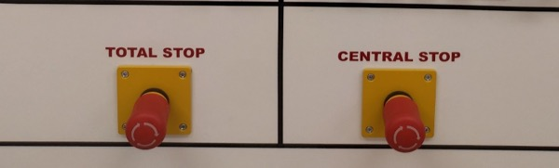
Požárně bezpečnostní zařízení
Umožnění názorné ukázky při použití tlačítka TOTAL STOP a CENTRAL STOP.
Tato demonstrace je významná zejména pro velitele zásahu, který si může vyzkoušet dopad použití těchto tlačítek na stav objektu a tím i průběh zásahu.

Slide 6
Požárně bezpečnostní zařízení
Druhy požárně bezpečnostních zařízení jsou:
zařízení pro požární signalizaci (např. elektrická požární signalizace, zařízení dálkového přenosu, zařízení pro detekci hořlavých plynů a par),
zařízení pro potlačení požáru nebo výbuchu (např. stabilní nebo polostabilní hasicí zařízení, samočinné hasicí systémy),
zařízení pro usměrňování pohybu kouře při požáru(např. zařízení pro odvod tepla a kouře, kouřová klapka včetně ovládacího mechanismu, kouřové dveře, zařízení přirozeného odvětrání kouře),
zařízení pro únik osob při požáru (např. požární nebo evakuační výtah, nouzové osvětlení, funkční vybavení dveří, bezpečnostní a výstražné zařízení),
zařízení pro zásobování požární vodou (např. vnější požární vodovod včetně nadzemních a podzemních hydrantů, plnicích míst a požárních výtokových stojanů, vnitřní požární vodovod včetně nástěnných hydrantů, hadicových a hydrantových systémů, nezavodněné požární potrubí),
zařízení pro omezení šíření požáru (např. požární klapka, požární dveře a požární uzávěry otvorů včetně jejich funkčního vybavení, systémy a prvky zajišťující zvýšení požární odolnosti stavebních konstrukcí nebo snížení hořlavosti stavebních hmot, vodní clony, požární přepážky a ucpávky),
náhradní zdroje a prostředky určené k zajištění provozuschopnosti požárně bezpečnostních zařízení, zdroje nebo zásoba hasebních látek u zařízení pro potlačení požáru nebo výbuchu a zařízení pro zásobování požární vodou, zdroje vody určené k hašení požáru,
zařízení zamezující iniciaci požáru nebo výbuchu.

Slide 7
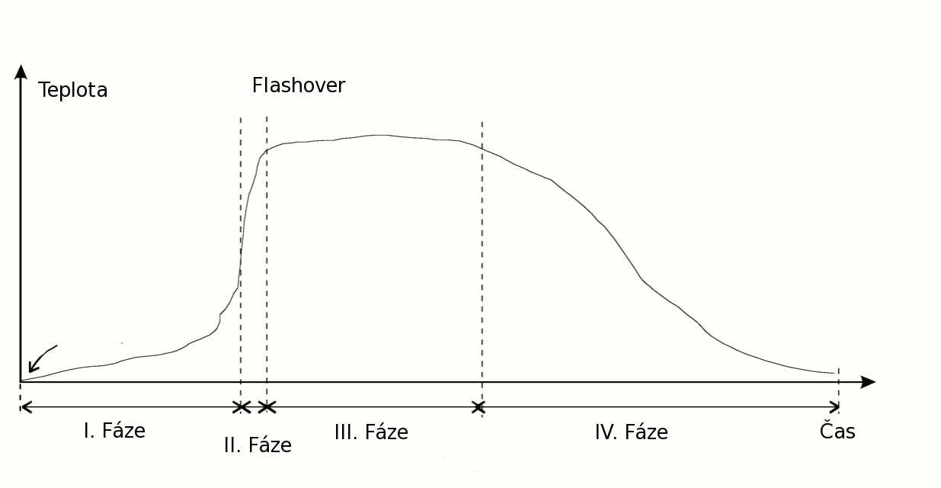
Požárně bezpečnostní zařízení
Význam detekce požáru
Detekce požáru umožňuje hašení v první fázi jeho rozvoje pomocí laiků a tak rychlejší dojezd jednotek požární ochrany a rychlejší zahájení zásahu

Slide 8
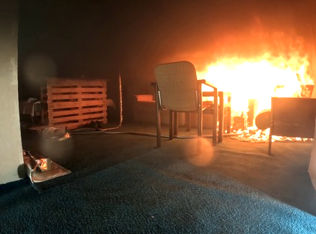
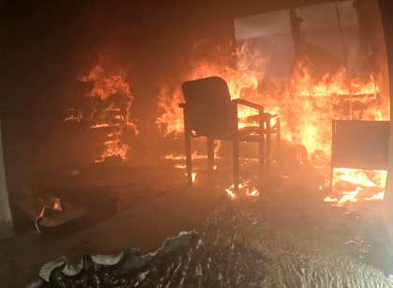
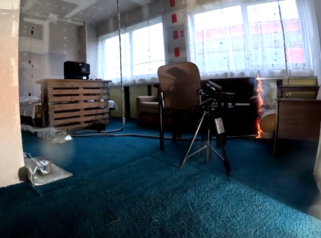
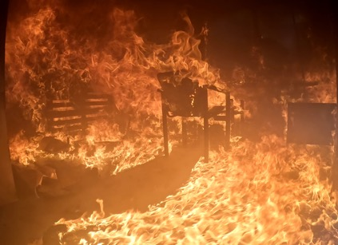
Požárně bezpečnostní zařízení
Význam detekce požáru
Detekce požáru (elektrická požární signalizace umožňuje brzké zpozorování požáru v I. fázi rozvoje
Ve II. fázi požáru a dalších fázích rozvoje požáru již dochází ke vzniku významných škod

Slide 9
Požárně bezpečnostní zařízení
Schéma rozvoje požáru
Iniciace požáru
Dostatečný tepelný výkon
Flashover
Lineární šíření požáru
Pohlcení celé místnosti
Požár řízený větráním
Nedostatečný tepelný výkon
Požár řízený větráním
Požár se nešíří
Po vyhoření ohniska požár uhasíná

Slide 10
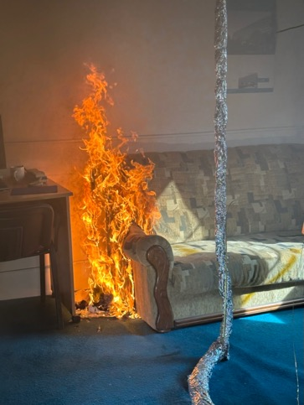
Požárně bezpečnostní zařízení
fáze rozvoje požáru
je časový úsek od vzniku požáru až do počátku intenzivního hoření
tepelný výkon požáru a teploty pomalu rostou
vzhledem k tomu, že intenzita hoření je ještě poměrně malá, protože požárem je zasažena pouze část hořlavých materiálů, je vliv požárně bezpečnostních zařízení zásadní
elektrická požární signalizace umožňuje požár detekovat a provádí úkony pro omezení jeho rozsahu
stabilní hasicí brání aby se intenzita požáru zvýšila a požár přešel do další fáze rozvoje

Slide 11
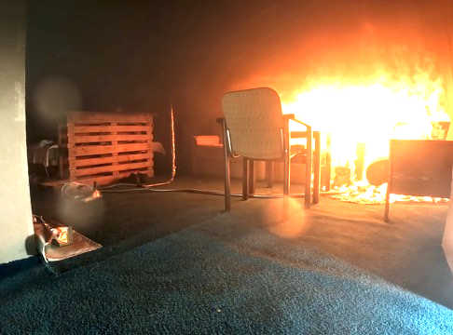
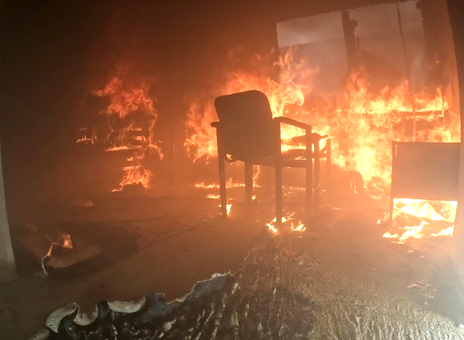
Požárně bezpečnostní zařízení
II. fáze rozvoje požáru
je časový úsek od počátku intenzivního hoření až do doby, kdy jsou požárem zasaženy všechny hořlavé materiály a konstrukce hořícího objektu
dochází k intenzivnímu sdílení tepla z horní vrstvy horkých zplodin hoření do ostatních hořlavých hmot a konstrukcí
tepelný výkon požáru a teplota prudce roste
Na počátku II. fáze požáru také začíná působit stabilní hasicí zařízení a jeho smyslem, je další rozvoj požáru potlačit.

Slide 12
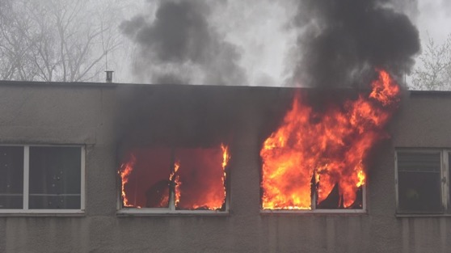
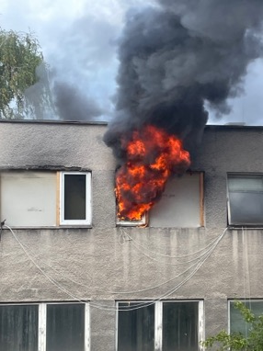
Požárně bezpečnostní zařízení
III. fáze rozvoje požáru
je časový úsek od konce II.fáze, tj. v daném prostoru hoří všechny hořlavé látky a intenzita hoření dosahuje maxima, až do začátku poklesu intenzity hoření
rychlost odhořívání je maximální a je limitována pouze podmínkami větrání v prostoru
tepelný výkon požáru a teplota zůstávají přibližně konstantní
v průběhu III. fáze požáru dochází k odhoření přibližně 80% hořlavých látek v zasaženém prostoru
Maximální rozsah požáru ve III. fázi udává členění objektu na požární úseky.

Slide 13
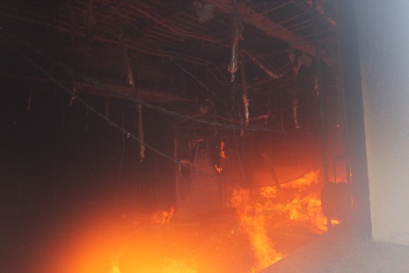
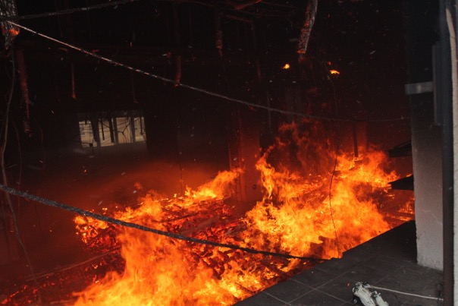
Požárně bezpečnostní zařízení
IV. fáze rozvoje požáru
je časový úsek od počátku snižování intenzity hoření až do úplného vyhoření hořlavých látek nebo hašení
tepelný výkon požáru klesá
klesá také teplota v zasaženém prostoru
dochází ke zpětnému sdílení tepla akumulovaného ve stavebních konstrukcí
v této fázi již hrozí zříceni vnitřního i obvodového zdiva, komínů, schodišť apod.

Slide 14
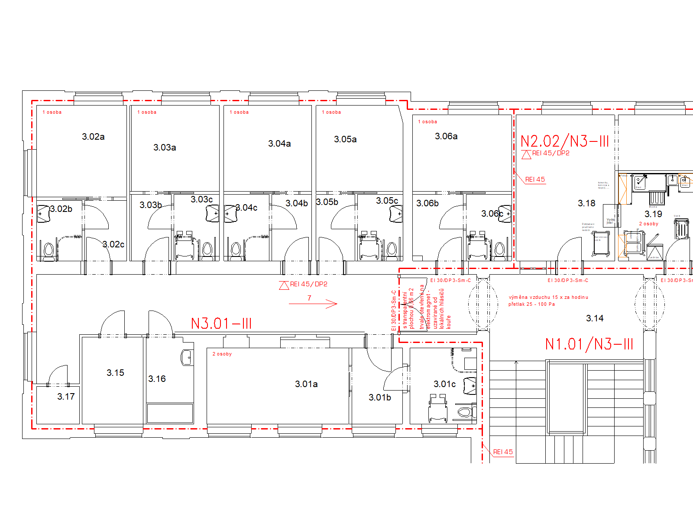
Požárně bezpečnostní zařízení
Šíření požáru v objektu
vznik požáru v místnosti
zasažení celé místností
šíření z místnosti do sousední místnosti
zasažení celého objektu
šíření požáru na sousední objekty
Členění na požární úseky

Slide 15
Požárně bezpečnostní zařízení
Členění na požární úseky
Cílem členění na požární úseky pomocí požárně dělících konstrukcí je:
omezení max. rozsahu požáru (50 x 30 m, 62 x 40 m, Smax, sklady)
zlepšit možnosti evakuace
  vytvořením prostorů bez požárního rizika
  vytvořením chráněných únikových cest
ochrana specifických prostor
  shromažďovací prostory
  výškové budovy
  sklady cenných komodit, byty, ubytovací jednotky
  archívy, knihovny
  serverovny
  prostory pro zásobování el. proudem
  prostory pro požární zabezpečení – strojovny
  velíny, specifické technologie
  prostory zdravotnických zařízení lůžkové péče

Slide 16
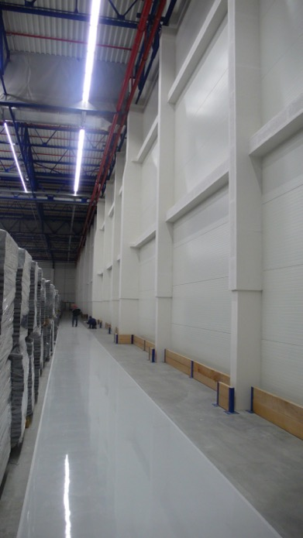
Požárně bezpečnostní zařízení
Členění na požární úseky
Objekty se dle rozdělují pomocí požárně dělících konstrukcí na požární úseky.
Požárně dělící konstrukce mohou být:
Požární uzávěry
Požární stěny
Požární stropy
Požární klapky ve vzduchotechnických potrubích
Požární ucpávky rozvodů instalací
Dispozice požárních úseků se zakreslí do výkresů požárně bezpečnostního řešení.

Slide 17
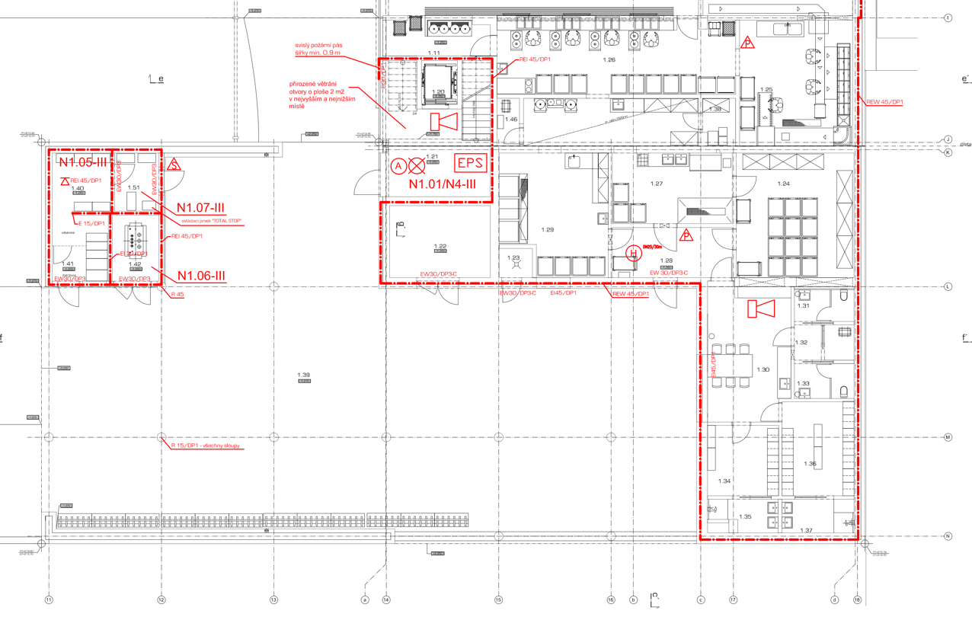
Požárně bezpečnostní zařízení
Členění na požární úseky

Slide 18
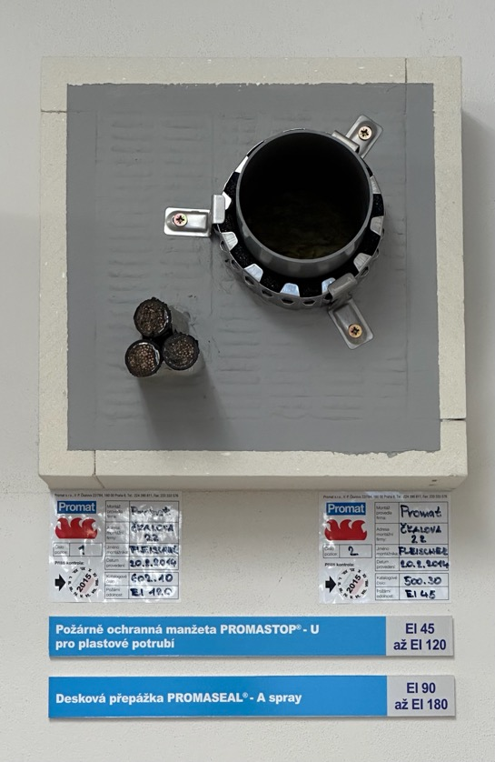
Požárně bezpečnostní zařízení
Požární ucpávky prostupů instalací
Jestliže dochází k prostupům instalací přes požárně dělící konstrukce je nutné zajistit aby nemohlo dojít k šíření požáru přes vzniklé otvory. K tomu slouží:
Požární ucpávky
Požární manžety

Slide 19
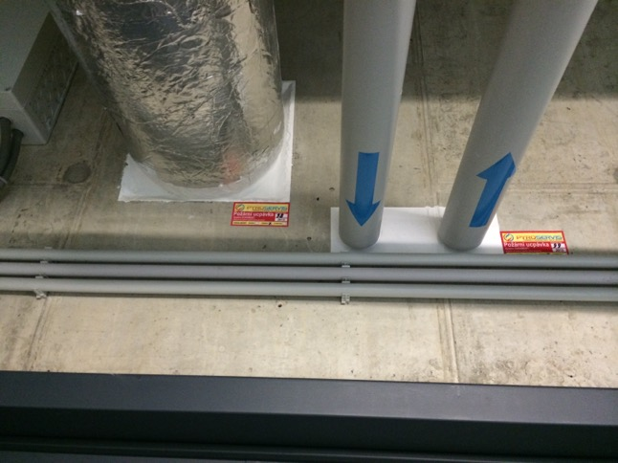
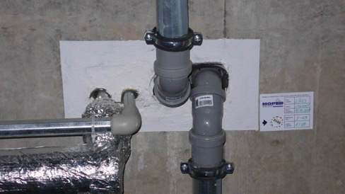
Požárně bezpečnostní zařízení
Požární ucpávky
Jestliže slouží k těsnění prostupů (zejména potrubí skrze požárně dělící konstrukce.

Slide 20
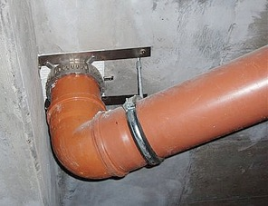
Požárně bezpečnostní zařízení
Požární manžety
Slouží primárně k zajištění prostupů hořlavých rozvodů (potrubí) přes požárně dělící konstrukce. Po vyhoření potrubí zaplní vzniklý otvor zpěnitelnou hmotou.

Slide 21
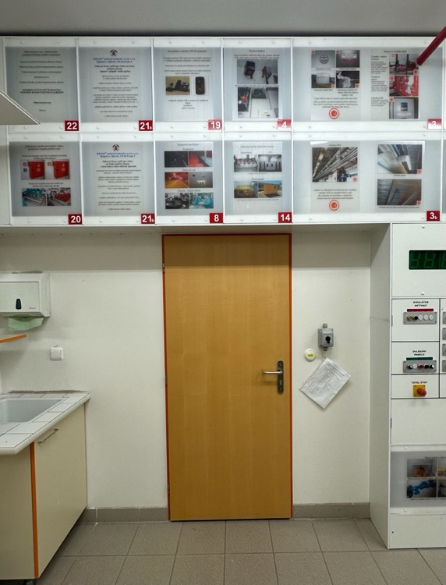
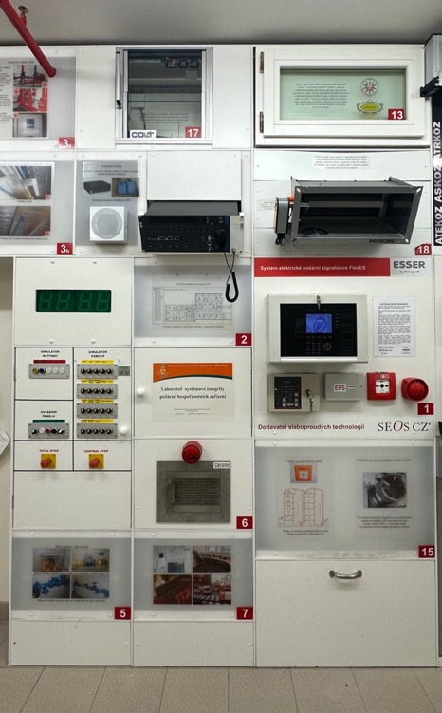
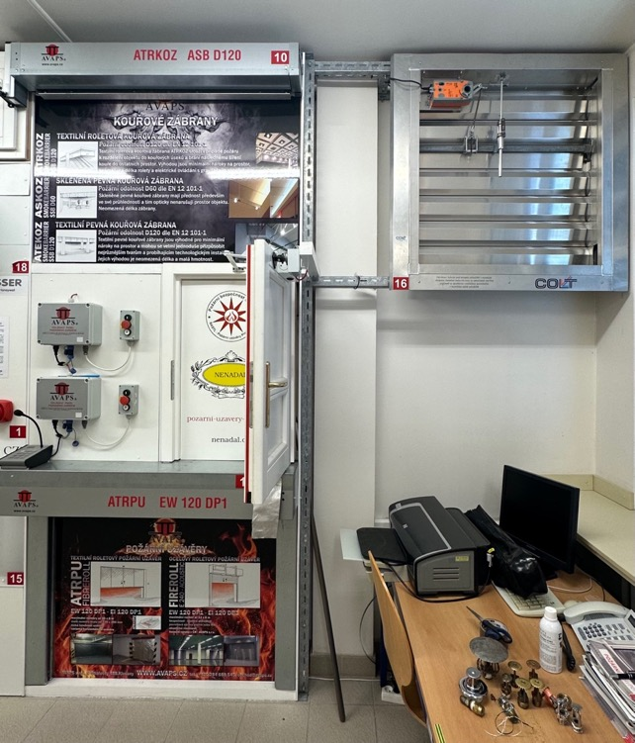
Požárně bezpečnostní zařízení
Klikni na panel na obrázku

Slide 22
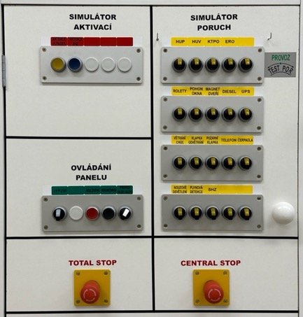
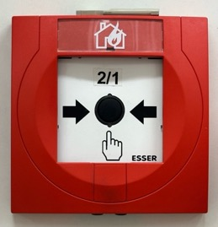
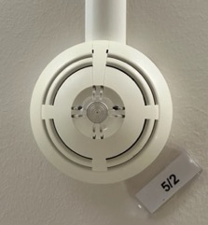
Požárně bezpečnostní zařízení
Možnosti aktivace výukové stěny:
Aktivace plynovou detekcí
Aktivace SHZ
Standartní tlačítkový hlásič
Opticko-kouřový hlásič
Možnosti simulace poruch jednotlivých fází výukového panelu

Slide 23
Požárně bezpečnostní zařízení
Systém elektrické požární signalizace
Elektrická požární signalizace (EPS) je vyhrazené požárně bezpečnostní zařízení, které zajišťuje pomocí hlásičů požáru včasnou signalizaci požáru.
Signály z hlásičů požáru jsou přijímány ústřednou EPS. U ústředny (např. v recepci budovy) může být v režimu den zajištěna stálá obsluha (min. dvě osoby), která v případě signálu požáru má stanovenou dobu na prověření skutečného požáru a odvolání planého poplachu, jinak systém prostřednictvím zařízení dálkového přenosu (ZDP) přivolá jednotku požární ochrany (PO).

Slide 24
Požárně bezpečnostní zařízení
Systém elektrické požární signalizace
Jednostupňová EPS
Jednostupňová EPS má jednu hlavní ústřednu, na které jsou připojeny samočinné a tlačítkové hlásiče požáru. Na ústřednu jsou zapojeny doplňující zařízení, nebo ovládací zařízení. Jednostupňová EPS nemá vedlejší ústřednu.
Vícestupňová EPS
Vícestupňová EPS má hlavní a vedlejší ústředny, na které jsou připojeny samočinné a tlačítkové hlásiče požáru a vedlejší ústředny nižšího stupně.

Slide 25
Požárně bezpečnostní zařízení
Systém elektrické požární signalizace
Systémy EPS s kolektivní adresací
Jsou vhodné pro objekty menšího rozsahu a stojí na vyhodnocování změn na smyčce. Smyčka obsahuje požární hlásiče a při vzniku požáru změní odpor a tím upozorní ústřednu, která signál vyhodnotí. Není možné vyhodnotit který hlásič konkrétně požáru detekoval.
EPS s individuální adresací
Tento systém umožňuje identifikaci stavu jednotlivých hlásičů na hlásící lince. Výhodou je, že lze identifikovat prvek (a tím i přesné umístění), který vysílá signál. Tyto prvky (hlásiče) komunikují s ústřednou individuálně. Pomocí software lze tyto prvky řadit do různých oddělených skupin.

Slide 26
Požárně bezpečnostní zařízení
Hlásiče požáru
Tlačítkové hlásiče
Tyto hlásiče nevyhodnocují žádné vnější fyzikální parametry, ale jen stisk tlačítka, a pomocí lidského činitele, který musí tuto změnu vyhodnotit a stisknout tlačítko hlásiče, předají údaj do ústředny EPS.
Samočinné hlásiče
Samočinné hlásiče reagují na výskyt nebo změnu sledovaných projevů požáru bez nutnosti zásahu lidského činitele.
Bodové hlásiče sledují fyzikální parametry na jednom místě.
Lineární hlásiče sledují změnu fyzikálních parametrů na určitém úseku.

Slide 27
Požárně bezpečnostní zařízení
Hlásiče požáru
Rozdělení samočinných hlásičů podle sledovaných projevů požáru:
Teplotní hlásiče vyhodnocují jednak překročení určité teploty a jednak rychlost jejího zvyšování.
Kouřové hlásiče vyhodnocují vznik požáru na základě zjištění přítomnosti aerosolů
Kombinované hlásiče kombinují teplotní a kouřová čidla pro snížení výskytu planých poplachů
Hlásiče vyzařování plamene reagují na vyzařování plamene v určité části spektra

Slide 28
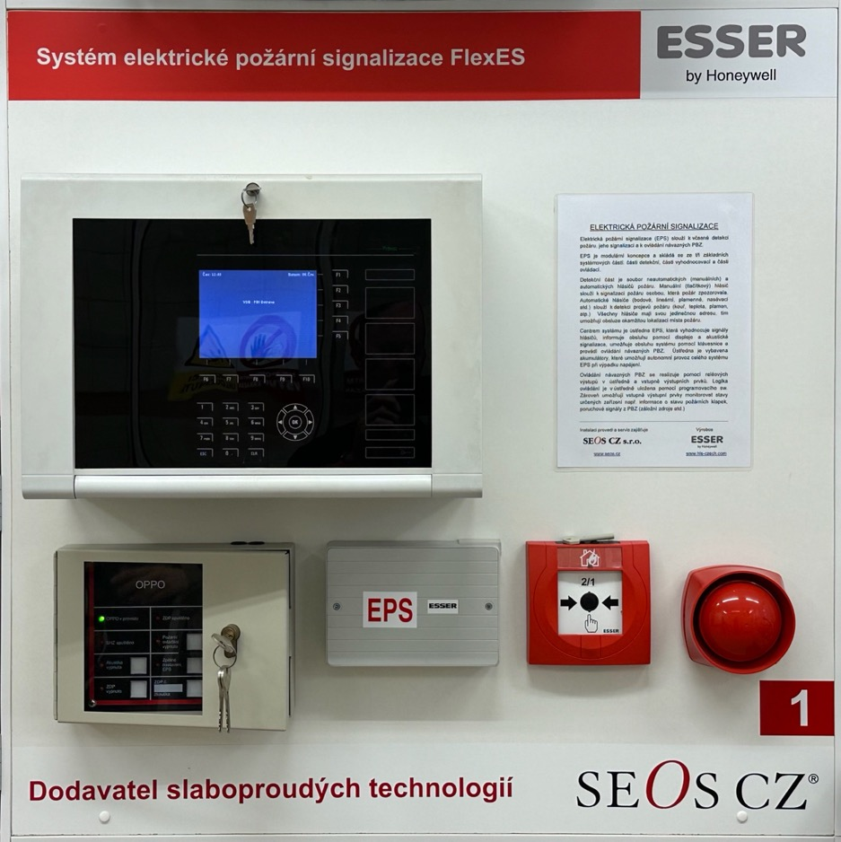
Požárně bezpečnostní zařízení
Panel č. 1
Ústředna EPS
Obslužné pole požární ochrany (OPPO)
Tlačítkový hlásič požáru
Siréna EPS

Slide 29
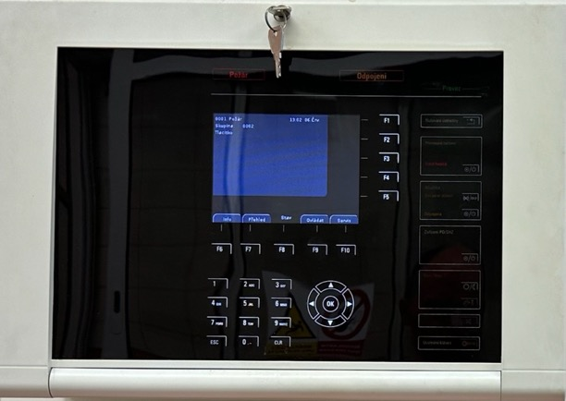
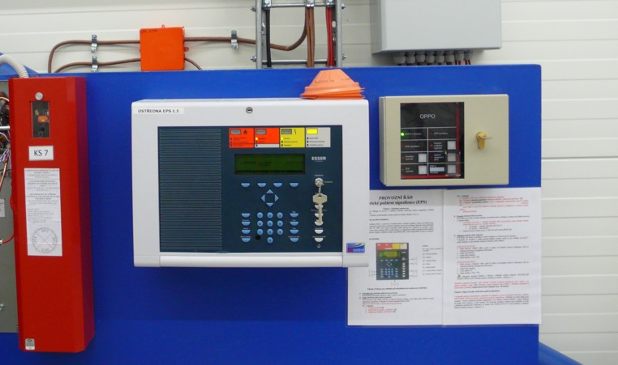
Požárně bezpečnostní zařízení
Ústředna EPS
Ústředna, která přejímá a vyhodnocuje výstupní signály vysílané hlásiči požáru, popř. přejímá a vyhodnocuje
Informace ze všech vedlejších ústředen systému.
Do hlavní ústředny musí být svedeny všechny informace ze všech ústředen v systému.

Slide 30
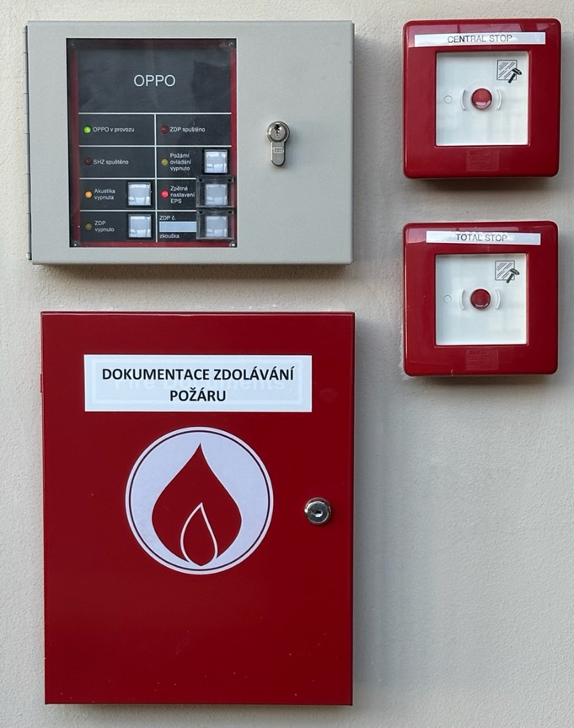
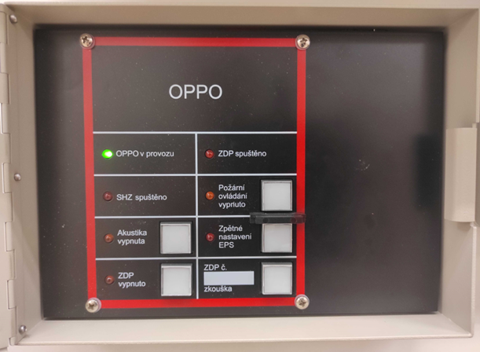
Požárně bezpečnostní zařízení
Obslužné pole požární ochrany (OPPO)
Komponent nezávislý na provedení systému EPS, sloužící potřebě jednotek požární ochrany při zásahu. OPPO umožňuje jednotce požární ochrany v případě požáru objektu externí obsluhu ústředny EPS.

Slide 31
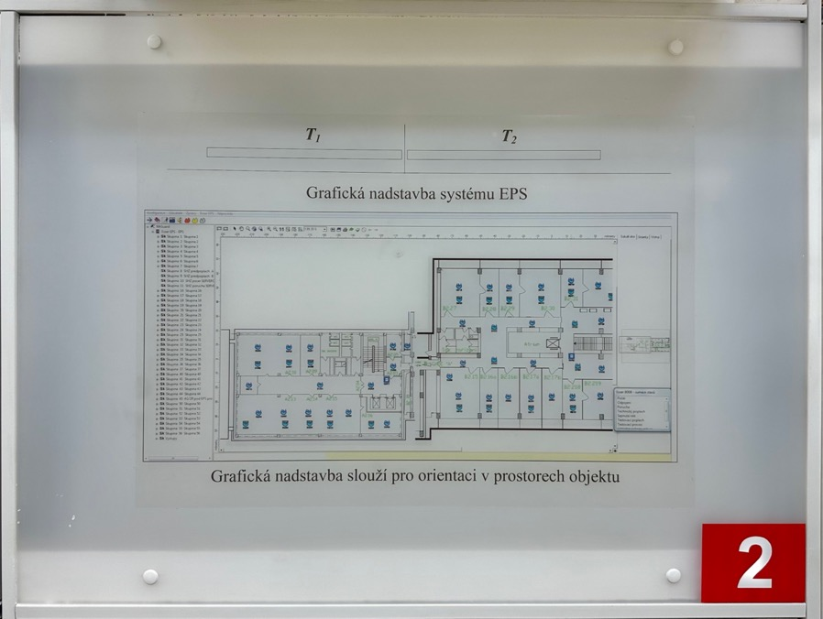
Požárně bezpečnostní zařízení
Panel č. 2
Grafika/časy T1+T2
Čas T1 – je časový interval, ve kterém musí obsluha ústředny EPS potvrdit příjem informace předepsaným úkonem na ústředně. Při neprovedení úkonu, dojde k signalizaci všeobecného poplachu. Při provedení úkonu, spouští se samočinně časový interval T2.
Čas T1 se nastavuje v rozmezí do 1 minuty.
Čas T2 – je časový interval, ve kterém musí obsluha ústředny EPS zjistit místo signalizovaného požáru a po zjištění stavu na místě požáru provést předepsaný úkon na ústředně. Pokud úkon není proveden, dojde k signalizaci všeobecného poplachu, případně k aktivaci ZDP. Při planém poplachu zastaví čas T2.
Čas T2 se nastavuje v rozmezí do 6 minut.

Slide 32
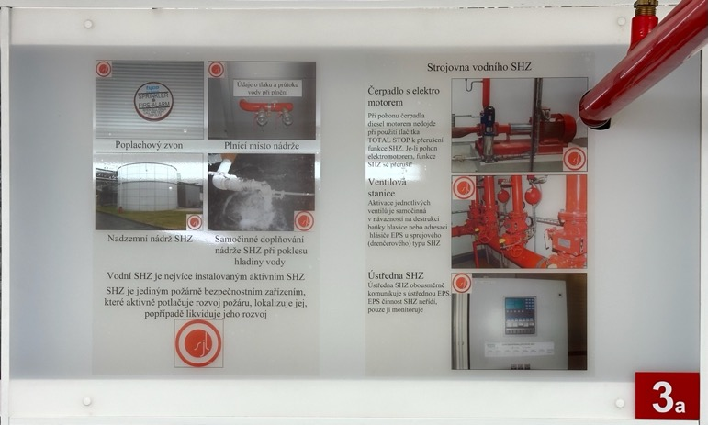
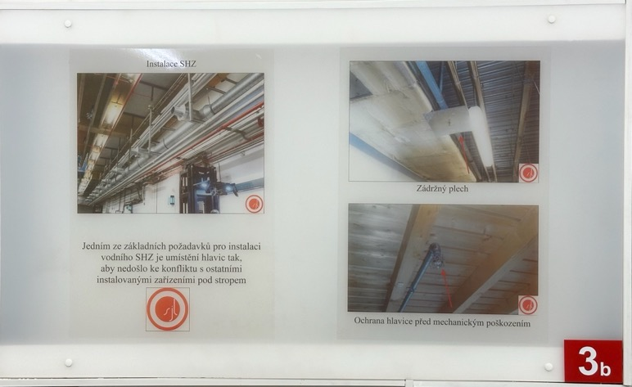
Požárně bezpečnostní zařízení
Panel č. 3
Vodní samočinné stabilní hasicí zařízení SHZ
Vodní SHZ je nejčastěji instalovaný typ aktivních SHZ. SHZ jsou zařízení která aktivně potlačují požár během jeho rozvoje.

Slide 33
Požárně bezpečnostní zařízení
Vodní samočinné stabilní hasicí zařízení SHZ
Sprinklerové hasicí zařízení se skládá ze sprinklerových hlavic, které jsou umístěny na stropě, nebo na úrovni střechy. Tyto hlavice jsou spojeny potrubím, zásobující je vodou z vodního zdroje, prostřednictvím řídícího ventilu. V potrubí od ventilových stanic, až po hlavice je udržován stálý tlak vody, popřípadě vzduchu (suchá soustava). Sprinklerová hlavice se otevírá po reakci baňky na ohřátí teplem, jenž uvolňuje požár. Proto se otevírají zpravidla hlavice v bezprostřední blízkosti požáru.

Slide 34
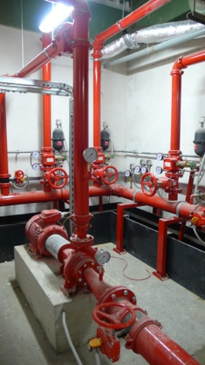
Požárně bezpečnostní zařízení
Vodní samočinné stabilní hasicí zařízení SHZ
Sestává z těchto částí:
hlavní nádrž
hlavní čerpadlo
  elektrické
  dieselové
elektrorozvaděč
řídící ventil – mokrý
řídící ventil – suchý
sprinklerová hlavice - stojaté provedení
sprinklerová hlavice – zavěšené provedení
plnící potrubí
kompresor
poplachový zvon
požární ústředna

Slide 35
Požárně bezpečnostní zařízení
Vodní samočinné stabilní hasicí zařízení SHZ
Zdrojem vody může být:
veřejná vodovodní síť,
tlaková nádrž;
podzemní nebo nadzemní nádrž;
přírodní zdroj jako je jezero, řeka a za zvláštních podmínek rybník.
Podle provedení je zásobování vodou:
jednoduché
jednoduché se zvýšenou spolehlivostí např. zásobní nádrž, která má plný objem vody stanovený hydraulickým výpočtem a dvě nebo více čerpadel. Obvykle je jedno čerpadlo poháněné elektrickým motorem a druhé diesel motorem. zdvojené zásobování vodou. Sestává ze dvou jednoduchých zásobování vodou, kde každé zásobování je na druhém nezávislé;
kombinované zásobování vodou. Je určené pro zásobování více než jednoho stabilního hasicího zařízení, např. když jde o kombinaci hydrantů, hadicových systémů a sprinklerových soustav. Toto zásobování tvoří jednoduchá zásobování vodou se zvýšenou spolehlivostí nebo zdvojená zásobování vodou.
Nádrže na vodu se navrhují na:
plný objem;
nebo redukovaný objem.

Slide 36
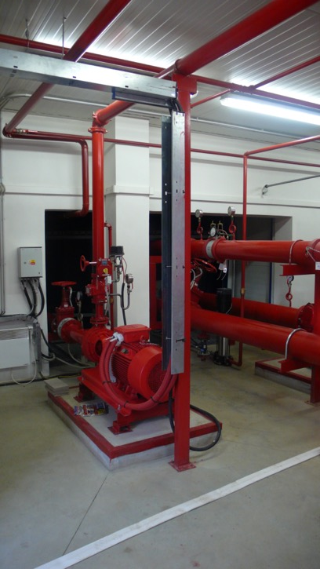

Požárně bezpečnostní zařízení
Vodní samočinné stabilní hasicí zařízení SHZ
Čerpadlo elektrické:

Slide 37
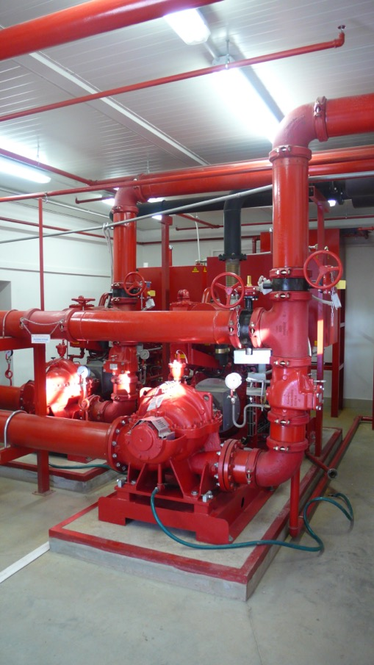
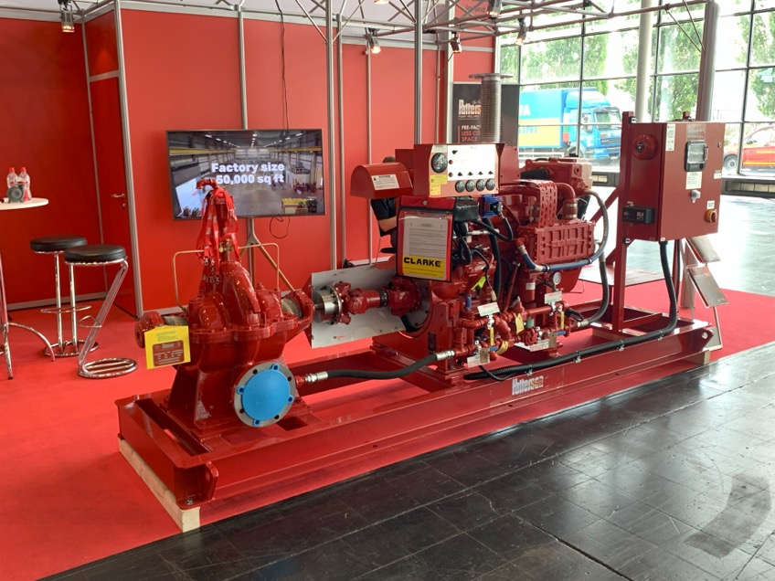
Požárně bezpečnostní zařízení
Vodní samočinné stabilní hasicí zařízení SHZ
Čerpadlo motorové:

Slide 38
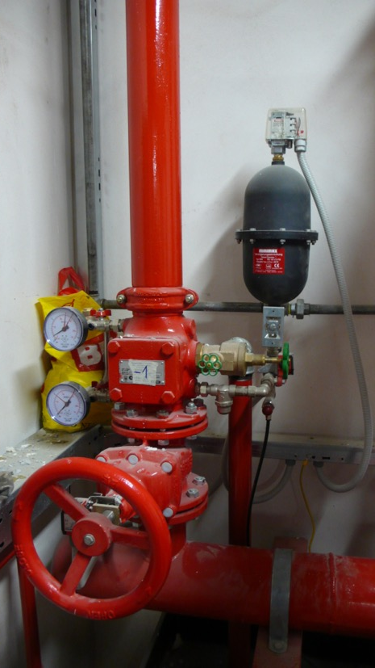
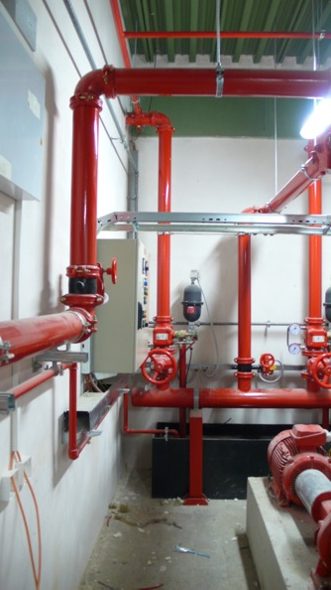
Požárně bezpečnostní zařízení
Vodní samočinné stabilní hasicí zařízení SHZ
Mokrý řídící ventil:

Slide 39
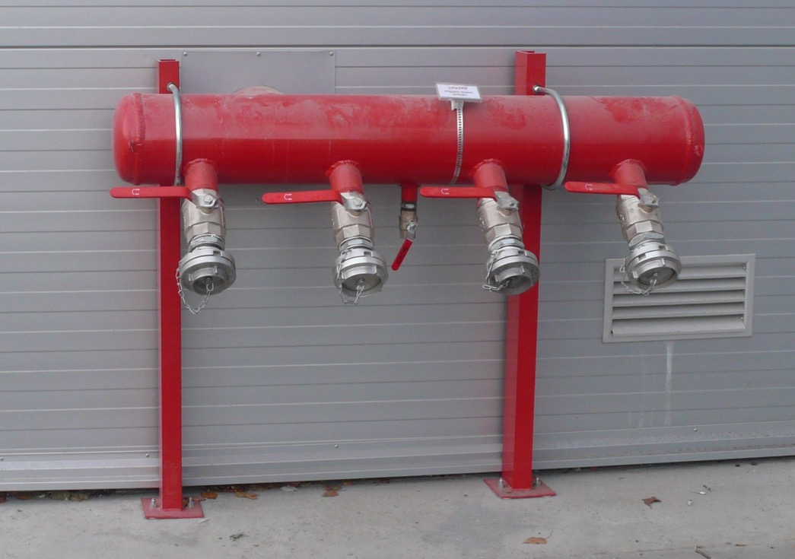
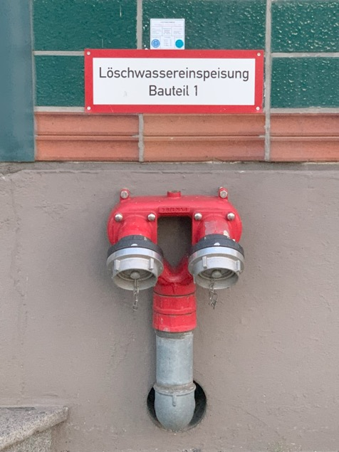
Požárně bezpečnostní zařízení
Vodní samočinné stabilní hasicí zařízení SHZ
Plnící potrubí:

Slide 40
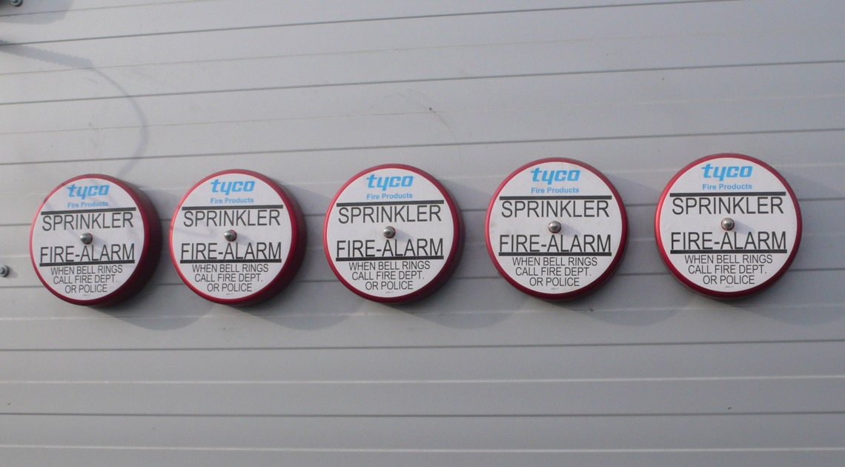
Požárně bezpečnostní zařízení
Vodní samočinné stabilní hasicí zařízení SHZ
Poplachový zvon:

Slide 41
Požárně bezpečnostní zařízení
Typy vodních sprinklerových SHZ
Mokrá sprinklerová soustava
Sprinklerové zařízení je trvale naplněno, a to jak před, tak i za poplachovou ventilovou stanicí. Jedná se o nejrozšířenější, nejdéle používanou a nejjednodušší soustavu. Hlavní výhodou je nízký reakční čas, jelikož ihned po otevření sprinklerové hlavice dojde k výstřiku vody. Naopak nevýhodou je nebezpečí zamrznutí vody v rozvodném potrubí.
Suchá sprinklerová soustava
Rozvodné potrubí je naplněno stlačeným vzduchem a v přívodním potrubí, tj. mezi vodním zdrojem a ventilovou stanicí, se nachází tlaková voda. Voda se dostává do potrubní sítě teprve po poklesu tlaku a aktivaci ventilové stanice.
Tandemová soustava (smíšená)
Skládá se z jednoho nebo více suchých soustav, které jsou napojeny na mokrou soustavu. Její hlavní využití je při ochraně oddělených požárních úseků s výskytem teplot pod 0 °C nebo nad 70 °C.
Suchá soustava s předstihovým řízením
typu A - rozvody jsou řešeny jako suchá soustava. Ventilová stanice se otevírá na základě signálu z ústředny EPS, avšak pro otevření hlavice je třeba prasknutí tepelné pojistky. Pouze při splnění obou podmínek je spuštěna voda. Jde o zařízení, které je instalováno v prostorách, kde jsou drahá zařízení a je proto nutné předejít škodám při poruše hašení.
typu B - rozvody jsou řešeny jako suchá soustava. Spuštění může být iniciováno z ústředny elektrické požární signalizace nebo otevřením hlavic.

Slide 42
Požárně bezpečnostní zařízení
Druhy sprinklerových hlavic
Sprinklerové hlavice se dělí na:
normální zavěšené
normální stojaté
sprejové
zapuštěné stropní
sprejové s plochým výstřikem
polozapuštěné
zakryté
stranové
ESFR
vodní clony
Průtok sprinklerovou hlavicí se stanoví jako:
Q = k . √ p
Q – průtok v l/min
k – faktor
p – tlak v bar.
Stanovovaný průtok je tady závislý na průměru trysky a tlaku před tryskou a k jeho vyjádření se používá tzv. K – faktor, který představuje průtok (l/min) při tlaku 0,1 Mpa.

Slide 43
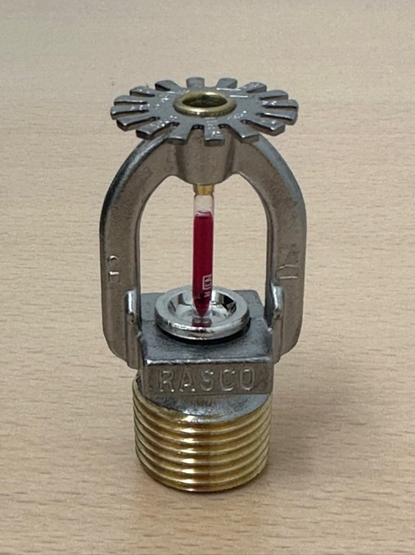
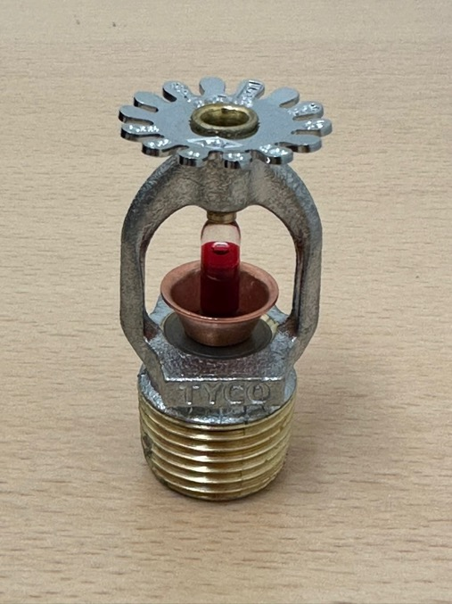
Požárně bezpečnostní zařízení
Standardní sprinklerové hlavice zavěšené

Slide 44
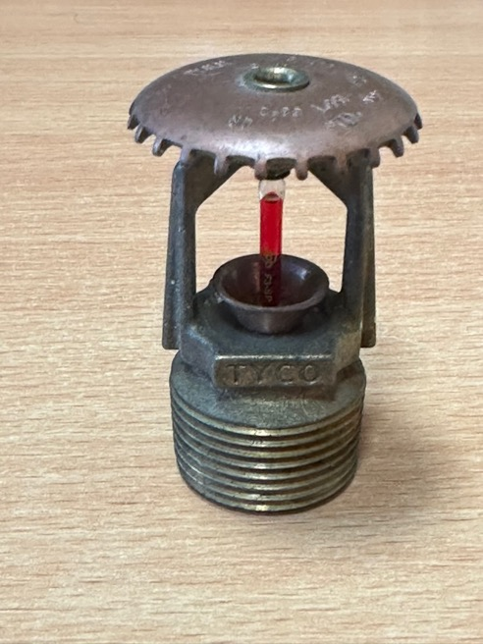
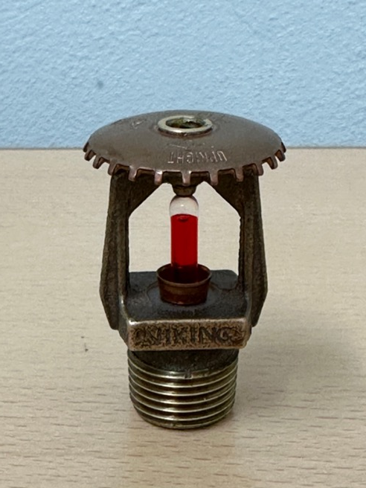
Požárně bezpečnostní zařízení
Normální sprinklerové hlavice stojaté

Slide 45


Požárně bezpečnostní zařízení
Zapuštěné stropní sprinklerové hlavice

Slide 46


Požárně bezpečnostní zařízení
Stranové sprinklerové hlavice

Slide 47


Požárně bezpečnostní zařízení
ESFR hlavice

Slide 48

Požárně bezpečnostní zařízení
Vodní clona
Vodní clony slouží ke zvýšení požární odolnosti požárně dělící konstrukce nebo jako náhrada požární uzávěru.
Používají se například při ochraně prostupů dopravníkových pásů skrz požární stěny.

Slide 49

Požárně bezpečnostní zařízení
Jmenovité otevírací teploty
Sprinklerové hlavice mají skleněnou nebo tavnou pojistku a jmenovité otevírací teploty mají své barevné označení.
Sprinklerové hlavice musí mít takovou otevírací teplotu, která leží blízko, ale ne méně než 30 °C nad očekávanou teplotou prostředí.
Při normálních klimatických podmínkách se volí otevírací teplota 68 °C až 79 °C.
V mezistropech, nevětraných prostorech a pod světlíky se volí otevírací teplota až do 100 °C.
U prostorů s výskytem sálajícího tepla se otevíracím teplotám věnuje zvláštní pozornost.

Slide 50

Požárně bezpečnostní zařízení
Teplotní odezva sprinklerové hlavice
K otevření sprinkleru dojde v určitém reakčním čase, jenž je závislý na citlivosti hlavice. Je třeba brát v úvahu i další faktory (konstrukce hlavice, požární zatížení, rychlost uvolňováni tepla a další) ovlivňující reakční rychlost v konkrétních podmínkách požáru.
Všechny typy rozdělují se rozdělují do tří skupin:
s rychlou tepelnou odezvou,
se speciální tepelnou odezvou,
se standardní tepelnou odezvou.
Hlavice s rychlou odezvou je charakteristická
tenkou teplotní pojistkou:

Slide 51


Požárně bezpečnostní zařízení
Umísťování sprinklerových hlavic
Montáž sprinklerových hlavic se provádí podle pokynů daných výrobcem. Montáž hlavic na suchých, smíšených a předstihových soustavách musí být provedena ve stojatém provedení.
Pro rozmístění stropních hlavic se používá standardní a šachovnicové uspořádání. Minimální vzdálenost mezi hlavicemi je 2 m, kromě případů kdy jsou jištěny eskalátory a schodišťové šachty.
Je tak zajištěno vzájemné nesmáčení hlavic nebo jsou sprinklerové hlavice použity v regálových úrovních.

Slide 52

Požárně bezpečnostní zařízení
Systém ESFR
Systém ESFR (early suppression fast response): hubice opatřená uzavíracím zařízením reagujícím na teplo, které spustí výstřik vody nad stanovenou plochou o specifické výstřikové charakteristice a dostatečné energii, aby se dosáhlo, pokud je tento sprinkler připojen na odpovídající potrubí a zásobování vodou, potlačení požáru nebo zamezilo jeho rozvoji.
Sprinklerové hlavice systému ESFR musí mít rychlou tepelnou odezvu a následující otevírací teplotu:
• skleněná tepelná· pojistka 68 °C nebo 93 °C
• tavná tepelná pojistka 68 °C až 74 °C nebo 93 °C až 104 °C
Vyšší otevírací teploty se smí použít pouze v případech kde je vysoká teplota prostředí. Jmenovitý K- faktor hlavice ESFR musí být 200 až 360.

Slide 53

Požárně bezpečnostní zařízení
Systém ESFR
• Sprinklery ESFR se smí instalovat pouze v objektech, kde je sklon střechy nebo stropu maximálně 170 mm/m. Pokud je sklon střechy nebo stropu větší než 170 mm/m musí se strop nebo střecha upravit falešným stropem. Falešný strop musí mít nehořlavou konstrukci a povolený sklon. Sprinklery ESFR se musí umístit pod falešným stropem. Ve stropním nebo střešním prostoru musí být použita standardní sprinklerová ochrana.
• Smí se použít jenom mokrá soustava.
• Ochrana ESFR je možná jenom u objektů bez odvětrávacích klapek nebo jiných otvorů ve střeše. Pokud jsou odvětrávací klapky nebo jiné střešní otvory nutné, musí se uvádět do činnosti ručně.
• Pod sprinklery musí být volný prostor alespoň 1 m.

Slide 54

Požárně bezpečnostní zařízení
Systém ESFR
• Střešní okna musí být v jedné rovině se stropem nebo srovnány do úrovně stropu. Tato okna musí vydržet bez poškození teplotu 300°C po dobu nejméně 5 min. Pokud je použito nucené odvětrání, musí být objekt chráněn schválenou elektrickou požární signalizací. Po vyhlášení poplachu elektrickou požární signalizací se nucené větrání musí samočinně vypnout a všechny požární klapky ve vzduchotechnickém potrubí se musí automaticky uzavřít.
• Průběžné překážky pod sprinklery jako sprinklerové nebo technologické potrubí, užší než 0,3 m a vedené ve vodorovné vzdálenosti větší než 0,6 m od svislé osy sprinklerů nevyžadují instalaci dodatečných sprinklerů pod úrovní těchto překážek.
• Mezi úseky chráněné sprinklery ESFR a úseky chráněné jinými typy sprinklerů se musí instalovat svislé přepážky. To platí bez ohledu na to, zda má strop nad těmito dvěma úseky stejnou výšku, či nikoliv. Tyto přepážky musí zasahovat min. 1,2 m pod strop, musí být z nehořlavého materiálu a musí být těsně uchyceny do spodní části střechy. Pod přepážkou musí být na každou stranu od její osy do vzdálenosti 0,6 m udržována volná ulička.

Slide 55

Požárně bezpečnostní zařízení
Panel č. 4
Plynová detekce
Plynová detekce může aktivovat režim “POŽÁR“ na ústředně EPS. Hlavním účelem je vypnutí přívodu plynu do objektu a zapnutí havarijního větrání v ohrožených prostorách.

Slide 56

Požárně bezpečnostní zařízení
Panel č. 5
HUP/HUV
Hlavní uzávěry zemního plynu s dálkovým ovládáním od EPS a nebo PD.
Dálkové ovládání uzávěru vody se v objektech obvykle neinstaluje.

Slide 57

Požárně bezpečnostní zařízení
Panel č. 6
KTPO
Klíčový trezor požární ochrany (KTPO) – komponent, ve kterém je uložen objektový klíč umožňující v propojení s ústřednou EPS nenásilný vstup jednotky požární ochrany do střeženého objektu.

Slide 58



Požárně bezpečnostní zařízení
Panel č. 6
KTPO

Slide 59

Požárně bezpečnostní zařízení
Panel č. 7
PCO/KOPIS
Pult centralizované ochrany (PCO) – trvale obsluhované přijímací a vyhodnocovací nadstavbové poplachové zařízení umístěné na místní či vzdálené ohlašovně požárů, do kterého jsou předávány informace týkající se stavu jednoho nebo více zařízení nebo systémů EPS.
Krajské operační a informační středisko (KOPIS) zabezpečuje, v souladu s republikovou koncepcí a interními předpisy HZS ČR, stálé obsazení nejméně tří pracovišť TCTV 112. V případě potřeby je možné navýšení počtu operátorů, na pracovištích určených pro příjem tísňového volání, na devět osob.

Slide 60


Požárně bezpečnostní zařízení
Panel č. 8
Nouzové osvětlení
Protipanikové – slouží k zamezení vzniku paniky ve shromažďovacích prostorách při výpadku napájení a vypnutí provozního osvětlení.
Nouzové osvětlení únikových cest – slouží k nasvětlení úniků.

Slide 61



Požárně bezpečnostní zařízení
Panel č. 9
Evakuační rozhlas
Činnost zvukové signalizace požárního poplachu v podlaží s aktivací hlásiče bez prodlevy:
- čas trvání 20 sekund – následuje hlášení domácím rozhlasem do dotčeného podlaží,
- následuje zvuková signalizace čas 20 sekund – takto se v dotčeném podlaží režim střídá až do vypnutí poplachu obsluhou ústředny zařízení EPS, tzn ukončením zvukové a mluvené signalizace vyhlášení požárního poplachu.

Slide 62

Požárně bezpečnostní zařízení
Panel č. 10
Kouřová zábrana - VYTAŽENÁ
textilní pevné kouřové zábrany
textilní roletové kouřové zábrany
Kouřové zábrany zabraňují šíření kouře z jednoho kouřového úseku do jiného prostoru. Pevné kouřové zábrany lze přizpůsobit tvarům okolí. Jsou stále visící. Roletové kouřové zábrany jsou skryty a jsou spuštěny v případě požárního poplachu (signál od EPS).
Spuštěné zařízení

Slide 63

Požárně bezpečnostní zařízení
Panel č. 10
Kouřová zábrana - SPUŠTĚNÁ
textilní pevné kouřové zábrany
textilní roletové kouřové zábrany
Kouřové zábrany zabraňují šíření kouře z jednoho kouřového úseku do jiného prostoru. Pevné kouřové zábrany lze přizpůsobit tvarům okolí. Jsou stále visící. Roletové kouřové zábrany jsou skryty a jsou spuštěny v případě požárního poplachu (signál od EPS).

Slide 64

Požárně bezpečnostní zařízení
Panel č. 11
Požární roleta - OTEVŘENÁ
textilní roletové požární uzávěry
Roletové požární uzávěry zabraňují šíření požáru z jednoho požárního úseku do jiného prostoru. Roletové požární uzávěry jsou skryty a jsou spuštěny v případě požárního poplachu (signál od EPS).
Spuštěné zařízení

Slide 65

Požárně bezpečnostní zařízení
Panel č. 11
Požární roleta - SPUŠTĚNÁ
textilní roletové požární uzávěry
Roletové požární uzávěry zabraňují šíření požáru z jednoho požárního úseku do jiného prostoru. Roletové požární uzávěry jsou skryty a jsou spuštěny v případě požárního poplachu (signál od EPS).

Slide 66

Požárně bezpečnostní zařízení
Panel č. 12
Požární dveře otevřené pomocí elektromagnetu
Protipožární dveře jsou navrženy tak, aby zpomalovaly nebo úplně zabránily rychlému šíření ohně a kouře.
Jsou vyrobeny z materiálů odolných vůči ohni, jako je ocel a speciální ohnivzdorné sklo. Díky integrovaným těsněním, která se při zahřátí expandují a uzavřou veškeré mezery, dokážou účinně bránit průniku kouře a plamenů.
Aby byla zajištěna jejich funkčnost musí být opatřeny samozavíračem.
Spuštěné zařízení

Slide 67

Požárně bezpečnostní zařízení
Panel č. 12
Požární dveře zavřené pomocí samozavírače
Požární dveře jsou navrženy tak, aby zpomalovaly nebo úplně zabránily rychlému šíření ohně a kouře.
Jsou vyrobeny z materiálů odolných vůči ohni, jako je ocel a speciální ohnivzdorné sklo. Díky integrovaným těsněním, která se při zahřátí expandují a uzavřou veškeré mezery, dokážou účinně bránit průniku kouře a plamenů.
Aby byla zajištěna jejich funkčnost musí být opatřeny samozavíračem.

Slide 68



Požárně bezpečnostní zařízení
Požární uzávěry
Dřevěné dveře plné (z masivního dřeva nebo dřevotřísky) odolávají po určitou dobu požáru a dochází pouze k šíření požáru přes spáry
požární dveře jsou z výrobků na bázi dřeva nebo ocelové mezní stavy EI, popř. EW, kouřotěsnost
prostor mezi dveřním křídlem a zárubní musí být při požáru dotěsněn zpěňující páskou

Slide 69



Požárně bezpečnostní zařízení
Požární uzávěry
Z hlediska funkce v okamžiku vzniku požáru je důležité uzavření při požáru:
  samozavíračem
  dveře trvale uzavřené (byty, prostory s omezeným vstupem, bez trvalého pobytu osob)
  dveře trvale otevřené se samozavíračem, uzavírané impulzem z EPS

Slide 70


Požárně bezpečnostní zařízení
Trvale otevřené dveře uzavírané impulzem EPS

Slide 71


Požárně bezpečnostní zařízení
Panel 13
Odvětrávací okno pro CHÚC
automatické spuštění odvětrání v případě požáru detektorem kouře
snadné manuální spuštění systému v případě požáru požárními tlačítky
neustálá kontrola stavu systému (LED diody v hlavním požárním tlačítku upozorní na poruchu)
možnost přezkušování funkčnosti systému
okno je možné použít i pro denní větrání (větrací tlačítko, detektor deště, detektor větru, termostat,...)

Slide 72

Požárně bezpečnostní zařízení
Panel č. 14
Náhradní zdroj
Pro napájení požárně bezpečnostních zařízení se používají akumulátorovny s olověnými akumulátory.
Dále se používají zdroje typu UPS (systémové). Tyto zdroje mohou být ON LINE, čili nepřetržitě napájejí zařízení nebo OFF LINE – aktivují se ať při vypnutí hlavního zdroje elektrické energie.
Pro větší příkony se používají motorové zpravidla dieselové agregáty tyto jsou předehřívány, start může být aktivován signálem z ústředny EPS.

Slide 73


Požárně bezpečnostní zařízení
Dynamická UPS
Napájení obvodů jejichž napájení nelze přerušit se řeší pomocí dynamických (rotačních) UPS.
Dynamická UPS má rotační setrvačník, který je neustále udržován v otáčkách. Po výpadku napájení tento setrvačník pohání alternátor a současně nastartuje dieselové agregát.

Slide 74

Požárně bezpečnostní zařízení
Panel č. 15
Větrací zařízení CHÚC
Při vyhlášení požárního poplachu se prostřednictvím signálu od ústředny EPS samočinně aktivuje nucené větrání CHCÚ v nejvyšším místě je současně otevřena klapka pro odvod vzduchu.
Omezení množství zplodin hoření a kouře tak, aby jejich koncentrace ve vzduchu byla bezpečná.

Slide 75

Požárně bezpečnostní zařízení
Panel č. 16
Klapka odvětrání - ZAVŘENO
Požární žaluziové klapky jsou odvětrací zařízení určené pro odvod znečištěno vzduchu. Pracují na principu nuceného proudění vzduchu vyvolaného ventilátorem. Slouží k nucenému větrání. Součástí je automatické ovládání, možnost připojení na centrální řídící počítač objektu. Žaluziové listy jsou v hliníkovém, polykarbonátovém nebo skleněném provedení.
Spuštěné zařízení

Slide 76

Požárně bezpečnostní zařízení
Panel č. 16
Klapka odvětrání - OTEVŘENO
Požární žaluziové klapky jsou odvětrací zařízení určené pro odvod znečištěno vzduchu. Pracují na principu nuceného proudění vzduchu vyvolaného ventilátorem. Slouží k nucenému větrání. Součástí je automatické ovládání, možnost připojení na centrální řídící počítač objektu. Žaluziové listy jsou v hliníkovém, polykarbonátovém nebo skleněném provedení.

Slide 77


Požárně bezpečnostní zařízení
Panel č. 17
Ručně ovládaný větrací otvor CHÚC.

Slide 78

Požárně bezpečnostní zařízení
Větrání chráněných únikových cest (CHÚC)
Chráněná úniková cesta (CHÚC) je trvale volný komunikační prostor, který tvoří samostatný požární úsek, chráněný proti účinkům požáru a vniknutí kouře.
Podle způsobu větrání a oddělení od ostatních požárních úseků se CHÚC dělí na:
CHÚC typu A – Přirozené nebo nucené větrání, od ostatních požárních úseků je oddělena kouřotěsnými dveřmi s požární odolností se samozavíračem. Větrací okno by mělo mít minimálně 10 % podlahové plochy místnosti a mělo by být umístěno v nejvyšším místě únikové komunikace.

Slide 79

Požárně bezpečnostní zařízení
Větrání chráněných únikových cest (CHÚC)
CHÚC typu B – Nucené větrání, součástí CHÚC je navíc také požární předsíň s dalšími kouřotěsnými dveřmi. Požární předsíň by měla mít otevíratelné okno či stropní otvor o minimální ploše 1,4 m².
CHÚC B může být navržena být dispozičně stejná s CHÚC typu A, pokud je vybavena přetlakovým větráním.
CHÚC typu C – Musí být vybavena přetlakovým větráním a požární předsíní s dalšími kouřotěsnými dveřmi.
Oproti předchozím variantám se prodlužuje doba, po kterou se mohou na únikové cestě lidé zdržovat, a to až na 30 minut.
Požadovaný typ chráněné únikové cesty se stanovuje podle výšky objektu, počtu únikových cest a počtu evakuovaných oso

Slide 80


Požárně bezpečnostní zařízení
Zařízení pro odvod kouře a tepla
Zařízení pro odvod kouře a tepla se instaluje z těchto důvodů:
• Je nutné udržet výšku vrstvy kouře na podlahou tak aby nedošlo k omezení možnosti úniku osob.
• Snížení teploty vrstvy horkých plynů pod střechou nebo stropem objektu, aby se zpozdil nástup celkového vzplanutí.
• Umožnění nalezení ohniska požáru a bezpečnější přístup k němu v zakouřeném prostoru jednotkami PO.
• Zmenšení rozsahu škod na uskladněných materiálech a zboží
• Zmenšení rozsah škod způsobených vodou při otevření nadměrného počtu hlavic sprinklerového hasicího zařízení
• Omezení riziko přenosu požáru na sousední objekty.
• Snížení rizika přenosu požáru v objektu šířením vrstvy horkých plynů pod stropem místnosti nebo přenosu požáru na střešní plášť.

Slide 81


Požárně bezpečnostní zařízení
Možnosti ovládání zařízení pro odvod kouře a tepla
Ruční spuštění
Tento druh obsluhy je nejjednodušší pro otevření závory působením síly. Lze jej použít pro vyklápěcí, otočná, kyvná a otáčející se zařízení.
Hydraulické spouštěcí zařízení
Při hydraulickém ovládání okenních křídel, klapek a i celých skupin se otevírání a zavírání uskutečňuje ruční hydraulickou pumpou ve spojení s tlakovým olejovým potrubím a příslušnými zdvihovými válci.

Slide 82

Požárně bezpečnostní zařízení
Možnosti ovládání zařízení pro odvod kouře a tepla
Pneumatické spouštěcí zařízení
Otvorové konstrukce sloužící k odvodu spalin se mohou spouštět také spouštěcí jednotkou na stlačený CO₂. Láhev se stlačeným oxidem uhličitým uvolňuje plyn pod tlakem do pneumatického odblokovacího válce, pomocí kterého se zařízení otevírá. Jednotka se spouští ručně ovládaným ventilem umístěným ve skříňce. Po rozbití ochranného skla je možno ventil otevřít.
Elektrické spouštěcí zařízení
Ovládání zařízení je řešeno pomocí elektromechanického blokování, křídlo okna vybaveno otevíracím válcem. Uzavřením křídla se předepne tlaková pružina válce, kterou v koncovém bodě drží zajištěnou přídržný elektromagnet. Po vypnutí magnetu se křídlo uzavře a zablokuje.

Slide 83

Požárně bezpečnostní zařízení
Panel č. 18
Požární klapka VZT
Je uzávěr v potrubních rozvodech vzduchotechnických zařízení, které zabraňují šíření požáru a zplodin hoření z jednoho požárního úseku do druhého, uzavřením vzduchovodu v místech osazení.
Pohled dovnitř

Slide 84

Požárně bezpečnostní zařízení
Spuštěné zařízení

Slide 85

Požárně bezpečnostní zařízení

Slide 86

Požárně bezpečnostní zařízení
Panel č. 19
Telefon
Komunikace ústředny EPS při poplachu. Ústředna zařízení EPS může provést předání informace o vyhlášení požárního poplachu vybraným adresátům.
Informace lze předat prostřednictvím telefonní sítě.
GSM telefon může předat hlasovou nebe textovou zprávu určenému adresátovi.

Slide 87

Požárně bezpečnostní zařízení
Panel č. 20
Zásobování požární vodou
Zdroji požární vody podle normy ČSN 73 0873 jsou zejména odběrní místa (místa vhodná k odběru vody pro hašení mobilní požární technikou, technickými prostředky požární ochrany nebo certifikovanými typy výrobků):
a) vnější odběrní místa
nadzemní a podzemní hydranty
požární výtokové stojany a plnící místa
vodní toky (např. řeka, potok)
přirozené a umělé nádrže na vodu (např. studny, rybníky, jezera, přehrady, bazény, požární nádrže, reservoáry, nádrže s vhodnou technologickou vodou aj.)
b) vnitřní odběrní místa, osazená hadicovými systémy s tvarově stálou nebo zploštělou hadicí.

Slide 88
Zásobování požární vodou
Předpisy:
zákon č. 133/1985 Sb., o požární ochraně
zákon č. 274/2001 Sb., o vodovodech a kanalizacích pro veřejnou potřebu, které jsou jedním z hlavních zdrojů požární vody
ČSN 75 2411 Zdroje požární vody
ČSN 730873 Zásobování požární vodou
ČSN 75 5401 Navrhování vodovodního potrubí, (stanovuje, které armatury na vodovodní síti pro veřejnou potřebu lze využívat pro požární účely, jakým způsobem je nutno dimenzovat vodovodní síť).

Slide 89
Zásobování požární vodou
Kategorie činností:
bez zvýšeného požárního nebezpeční
se zvýšeným požárním nebezpečím
s vysokým požárním nebezpečím

Slide 90
Zásobování požární vodou
Posuzování požární bezpečnosti a ochrana zdrojů vody v územních plánech:
Orgány územního plánování - ve smyslu stavebního zákona č. 283/2021 Sb., stavební zákon.
Z vodohospodářského hlediska je dotčeným orgánem dle vodního zákona č. 254/2000 Sb., ve znění pozdějších předpisů, Vodoprávní úřad, který odpovídá za optimální ochranu a využívání povrchových a podzemních vod.

Slide 91
Zásobování požární vodou
Posuzování požární bezpečnosti a ochrana zdrojů vody v územních plánech
Pro účely stanovení stupně nebezpečí území obce ve smyslu Přílohy číslo 1 k vyhlášce číslo 247/2001 Sb., o organizaci a činnosti jednotek požární ochrany jsou stanovena kritéria:
počtu obyvatel
charakteru území
počtu zásahů.
Dle počtu obyvatel, charakteru území a počtu zásahů v zastavěném nebo nezastavěném území, je nutno v rámci územního plánování přihlížet k: výběru vodních zdrojů,
jejich kapacitě,
umístnění,
Přístupnosti,
technické konstrukci

Slide 92
Zdroje požární vody
Zdroje požární vody ČSN 75 2411
Zdroje přirozeného původu
Víceúčelové zdroje
Umělé zdroje

Slide 93
Zdroje požární vody
Zdroje přirozeného původu
podzemní zdroje
povrchové zdroje
Většina velkých zastavěných území nemá k dispozici v současné době dostatek zdrojů přirozeného původu. Hlavní příčiny:
zatrubnění řady původně přirozených menších vodních toků z důvodů využití území pro různé stavební účely
opuštěním původních studní, které se nacházely původně v blízkosti stavebních objektů (surová voda v mnoha případech nesplňuje parametry kladené na surovou vodu určenou k úpravě na vodu pitnou – PHO, sekundární kontaminace vodonosných vrstev).

Slide 94

Zdroje požární vody
Vnější odběrní místa
na vodovodní síti vodovodů pro veřejnou potřebu
na vnitřních vodovodech
na soukromých vodovodech

Slide 95
Zdroje požární vody
Vodovod pro veřejnou potřebu zákon 274/2001 Sb.
§ 1 odst. 3
„za veřejný vodovod se nepovažuje vodárenské zařízení u něhož je průměrná denní produkce menší než 10 m3/den, nebo je-li počet fyzických osob trvale využívajících vodovod menší než 50“

Slide 96

Zdroje požární vody
Vnitřní vodovod ČSN 75 0150 Názvosloví vodárenství
venkovní vodovodní potrubí vč. příslušenství a technických zařízení připojených na vodovod pro veřejnou potřebu počínaje hlavním domovním uzávěrem vody
venkovní trubní vedení, na kterém jsou vybudovány vnější OM požární vody (hydranty, výtokové stojany, výjimečně plnicí místa)
vnitřní trubní vedení umístěné v jednotlivých stavebních objektech, na kterých bývají rovněž v řadě případů v souladu s článkem 6.8 Vnitřní OM
(ČSN 73 0873) osazovány hydranty.

Slide 97
Zdroje požární vody
Soukromý vodovod ČSN 75 0150 Názvosloví vodárenství
v průmyslových aglomeracích s poměrně rozsáhlou zástavbou bytového fondu (hornické a hutnické kolonie, zahrádkářské kolonie, rekreační střediska) nebo řadou bytových domů ve vlastnictví jednoho nebo více majitelů, případně i u dosud z různých technicko-provozních příčin nepředaných obecních vodovodů vodárenským společnostem pro nesplňující některé technické parametry nebo nevyhovující technicko-provozní stav.

Slide 98

Zdroje požární vody
Zdroji požární vody (ČSN 73 0873 Zásobování požární vodou) jsou zejména:
vnější odběrní místa:
  nadzemní a podzemní hydranty;
  požární výtokové stojany a plnicí místa;
  vodní toky (např. řeka, potok);
  přirozené a umělé nádrže na vodu (např. studny, rybníky, jezera, přehrady, bazény, požární nádrže, reservoáry, nádrže s vhodnou technologickou vodou aj.);
vnitřní odběrní místa

Slide 99
Zdroje požární vody
Zařízení pro požární účely – podzemní hydranty
Podzemní hydrant je technická armatura na vodovodní síti určená pro odběr požární vody, popř. pro provozní účely spojené s provozováním vodovodních řadů.
Podzemní hydranty mají 2 základní funkce: v reálné praxi se s nimi setkáte vždy na nejvyšším a nejnižším místě dané sekce. Za sekci lze považovat např. odbočku větvené sítě z hlavního páteřního vodovodního řadu. Dle délky této odbočky se na vodovodním řadu ve vzdálenosti 90 – 120 m osazují ještě další podzemní hydranty. Hydranty na nejvyšším a nejnižším místě je nutno vždy považovat za provozní zařízení, které však lze dle potřeby využít i k požárním odběrům vody. Ostatní hydranty na této odbočce se osazují
již z požárního hlediska ve smyslu příslušných ČSN.
Obdobně se postupuje při osazování podzemních hydrantů i na jednotlivých páteřních řadech okruhové sítě. Tyto podzemní hydranty se osazují na všech vodovodních řadech od 80 mm a výše. Pro požární účely je vhodné využívat přednostně hydranty osazené na vodovodních řadech DN 100 mm a výše a pokud možno opět přednostně na řadech okruhové sítě.

Slide 100


Zdroje požární vody
Zařízení pro požární účely – podzemní hydranty

Slide 101
Zdroje požární vody
Zařízení pro požární účely – nadzemní hydranty
Nadzemní hydrant je technická armatura na vodovodní síti určená pro odběr požární vody, popř. pro provozní účely spojené s provozováním vodovodních řadů, ale určený a vytypovaný pro integrované systémy požárního zabezpečení s rychlým zásahem.
Nadzemní hydranty by se měly osazovat pokud možno vždy na vodovodních řadech okruhové sítě s min. dimenzí DN 100 mm.
Ve výjimečných případech lze osazovat i na řadech DN 80 mm, ale je nutno počítat, zvláště u větvených sítí a starších trubních řadech, s podstatným poklesem hydrodynamického tlaku a nižším objemem vytékající vody pro požární potřeby. Zlom tlakové čáry a menší objem bývá zpravidla způsobem vnitřní inkrustací stěn trubního systému.

Slide 102



Zdroje požární vody
Zařízení pro požární účely – nadzemní hydranty

Slide 103


Zdroje požární vody
Požární výtokový stojan
nadzemní výtoková armatura na vodovodním potrubí ukončená sací hadicovou spojkou, která umožňuje přímé napojení sacích požárních hadic o průměru 110 mm nebo 125 mm
Tato armatura se umísťuje většinou v areálech podniků jako součást vnějších odběrních míst na vnitřních vodovodech. Kapacita odběru vody z výtokového stojanu je minimálně 35 l/s, a proto je vhodné umístění na vodovodní potrubí o jmenovité světlosti min. 250 mm.

Slide 104

Zdroje požární vody
Zařízení pro požární účely – plnicí místo
Nadzemní výtoková armatura na vnějším vodovodu, která umožňuje plnění nádrží mobilní požární techniky pomocí horního otvoru.
Kapacita této armatury je minimálně 60 l/s a buduje se v rozsáhlých areálech jako součást vnějších odběrních míst na vnitřních vodovodech. Z hlediska vysoké kapacity plnícího místa se doporučuje osazovat na potrubí alespoň s minimální světlostí 300 mm.

Slide 105
Zdroje požární vody
Vnější odběrní místa:
vodní toky
přirozené a umělé nádrže na vodu
Pokud se projektově nebo plánovitě v Požárním poplachovém plánu kraje či jiném dokumentu zařazuje zdroj vody pro potřeby jednotek požární ochrany, musí být k takovému zdroji zajištěn příjezd a na místě samém čerpací stanoviště.
U přírodních a umělých zdrojů vody, které jsou otevřené, je důležité zohlednit dvě období:
období sucha
zimní období.
V období sucha může být ovlivněn objem zásoby vody.
Zimní období může negativně ovlivnit příjezdové komunikace a možnost čerpání vody, například vysokou vrstvou sněhu nebo silnou vrstvou ledu.
U otevřených požárních nádrží je nutné již v projektu řešit použitelnost za mrazu.
Za vodu nepoužitelnou pro hašení je nutné považovat vodu chemicky nebo biologicky nečistou či jinak kontaminovanou (například radioaktivní a podobně).
Jako zásobu vody pro jednotky požární ochrany lze využít i zásobu vody průmyslové za předpokladu, že nedojde k ohrožení výroby nebo provozu, pro který je zásoba vody určena. Tyto zdroje vody, například chladící vodu v elektrárnách nebo hutích, lze po předchozím projednání s provozovatelem použít v zimním období za mrazu.

Slide 106

Zdroje požární vody
Vnější odběrní místa:
vodní toky (např. řeka, potok)

Slide 107


Zdroje požární vody
Vnější odběrní místa:
přirozené a umělé nádrže na vodu (např. studny, rybníky, jezera, přehrady, bazény, požární nádrže, reservoáry, nádrže s vhodnou technologickou vodou aj.);

Slide 108
Zdroje požární vody
Vodovodní řády
Slouží k rozvodům vod od přivaděče do spotřebiště až k přivedení vody k vodovodní přípojce, k požárním podzemním a nadzemním hydrantům, výtokovým stojanům a odběrním místům
Strategické zařízení pro umísťování vnějších odběrních míst požární vody
ČSN 75 2411 Zdroje požární vody
ČSN 75 5401 – Navrhování vodovodního potrubí

Slide 109

Zdroje požární vody
Hydraulicky nevhodné ODBĚRNÍ MÍSTO POŽÁRNÍ VODY

Slide 110

Zdroje požární vody
Hydraulicky nevhodné ODBĚRNÍ MÍSTO POŽÁRNÍ VODY

Slide 111


Zdroje požární vody
Hydraulicky nevhodné ODBĚRNÍ MÍSTO POŽÁRNÍ VODY

Slide 112
Zdroje požární vody
ČSN 73 0873
„u nejnepříznivěji položeného nadzemního (podzemního) hydrantu má být zajištěn statický (zásobovací) přetlak 0,2 MPa“.
Hydrostatický tlak DOPLNIT ODSKOK NA DALŠÍ SNÍMEK Č. 68
Hydrodynamický tlak DOPLNIT ODSKOK NA DALŠÍ SNÍMKY Č. 69 AŽ 71

Slide 113
Zdroje požární vody
Hydrostatický tlak
Hydrostatický tlak se v podstatě na vodovodní síti nevyskytuje.
Pojmu hydrostatický tlak se na vodovodní síti může krátkodobě přibližovat hydrodynamický tlak v době hodinového minima v rozmezí cca 1 – 3 hodin (koncové větve, bez průmyslového odběru)

Slide 114
Zdroje požární vody
Hydrodynamický tlak
Hydrodynamický tlak ovlivňuje v průběhu dne řada faktorů. K hlavním patří:
bodové odběry průmyslových závodů zvyšující rychlost proudění vody v trubní síti nad 1,2 m/s
požární odběry ve stejné alternativě
plošné hodinové maximum vytvářené soustavou malých odběrů, taktéž zvyšující rychlost proudění vody nad 1,2 m/s

Slide 115

Zdroje požární vody
Hydrodynamický tlak
vznik zjevné nebo skryté velké poruchy
na vodovodní síti

Slide 116

Zdroje požární vody
Hydrodynamický tlak
snížená průtočnost vody v trubním systému způsobená značnou inkrustací vnitřních stěn potrubí

Slide 117
Zdroje požární vody
Hydrodynamický tlak
„statický (zásobovací) přetlak“ není statickým tlakem na vodovodní síti, ale hydrodynamickým reálným tlakem, který se vyskytuje u OM požární vody před zahájením požárního odběru.

Slide 118

Zdroje požární vody
Hydraulicky vhodné ODBĚRNÍ MÍSTO POŽÁRNÍ VODY

Slide 119
Zdroje požární vody
Výběr vhodného ODBĚRNÍ MÍSTO POŽÁRNÍ VODY
na vodovodní síti
při výběru optimálního požárního OM není absolutně nezbytné mít vyšší nebo vysoký, dle ČSN „Statický (zásobovací) přetlak“ - správně hydrodynamický tlak na vodovodní síti v místě OM, ale průtokovou kapacitu vodovodní sítě při požadovaném požárním odběru vody.

Slide 120
Zdroje požární vody
Místní vodovody měst a obcí
Místní vodovody jsou nedílnou součástí infrastruktury všech měst a obcí v České republice. Jsou:
zdrojem pitné vody pro cca 9,8 mil. obyvatel, tj. 93,5 % z celkového počtu obyvatel
předpokladem fungování veřejné a soukromé infrastruktury zastavěných území.
Místní vodovody mají charakter lokálního spotřebiště města nebo obce s jedním nebo více zdroji povrchové nebo podzemní vody. Zdrojem vody pro místní vodovod může být i skupinový vodovod.
Mimo uvedené základní poslání jsou současně i mimořádně důležitým zdrojem požární vody pro zabezpečení staveb.

Slide 121
Zdroje požární vody
Místní vodovody měst a obcí
Bezpečnost a plynulost dodávky pitné a požární vody pro spotřebiště je významně závislá na zdroji vody a jeho typu. V reálném prostředí se vyskytuje několik základních typů. Kapacita zdroje má vždy vliv na kapacitu hydrantové sítě, výtokových stojanů a současně i na odběrní místa požární vody umístěná na vnitřních vodovodech.
Druhým základním předpokladem optimální funkce odběrního místa víceúčelového požárního vodního zdroje je druh distribuční sítě místního vodovodu. V teorii i praxi se můžeme setkat s třemi následujícími základními variantami:
okruhová vodovodní síť,
větvená vodovodní síť,
kombinovaná vodovodní síť.

Slide 122

Zdroje požární vody
Místní vodovody měst a obcí
Okruhová vodovodní síť pitné a požární vody místního vodovodu

Slide 123
Zdroje požární vody
Místní vodovody měst a obcí
Z hlediska plynulosti dodávek požární vody k jednotlivým odběrním místům je nejspolehlivější okruhová vodovodní síť.
Silné stránky
přítok požární vody potrubím k odběrnímu místu ze dvou stran,
nižší riziko vyřazení většího počtu odběrních míst z provozu při haváriích na vodovodní síti,
možnost využití maximální kapacity odběrního místa požární vody,
nižší pokles hydrodynamické tlakové hladiny ve vodovodní síti při maximálních odběrech požární vody z odběrního místa,
nižší až zanedbatelné sekundární dopady na ostatní spotřebitele pitné vody při odběru vody z vodovodní sítě k požárním účelům.
Slabé stránky
relativně vyšší investiční nároky na výstavbu okruhové sítě.

Slide 124

Zdroje požární vody
Místní vodovody měst a obcí
Větvená vodovodní síť pitné a požární vody místního vodovodu

Slide 125
Zdroje požární vody
Místní vodovody měst a obcí
Větvená vodovodní síť je zpravidla charakteristickým znakem venkovské nebo rekreační zástavby. Z hlediska bezpečnosti a plynulosti dodávek vody tohoto typu víceúčelového zdroje požární vody je relativně rizikovým systémem.
Silné stránky
nižší pořizovací náklady na výstavbu vodovodní sítě pro spotřební účely a současně jako víceúčelového vodního zdroje požární vody,
možnost výstavby vodovodní sítě i pro roztroušenou zástavbu a zajištění spotřebního a základního množství požární vody pro hydrantovou síť,
možnost napojení průmyslových a obchodních zón na dostatečný kapacitní zdroj spotřebního a požárního množství vody.
Slabé stránky
minimální spolehlivost dodávky spotřebního a požárního množství vody při vzniku mimořádných nebo krizových situací.

Slide 126

Zdroje požární vody
Místní vodovody měst a obcí
Kombinovaná vodovodní síť pitné a požární vody místního vodovodu

Slide 127
Zdroje požární vody
Místní vodovody měst a obcí
Kombinovaná vodovodní síť bývá nejčastějším druhem vodárenských systémů pro veřejnou potřebu v zastavěných územích měst a obcí. Z požárního hlediska lze maximálně využít silných stránek okruhové a větvené sítě a současně minimalizovat slabé stránky obou systémů.
Silné stránky
možnost nalezení vhodného úseku vodovodní sítě k vybudování odběrních míst požární vody splňujících kapacitní a další hydraulické podmínky a požadavky na vydatnost hydrantů nebo výtokových stojanů,
minimální riziko vyřazení většího počtu odběrních míst požární vody z provozu při vzniku standardních havárií na vodovodní síti,
Slabé stránky
nižší kapacitní vydatnost odběrních míst požární vody,
na větvených řadech nestabilní hydrodynamický tlak vody (u hydrantů DN 80 mm a DN 100 mm a u výtokových stojanů na řadech nižších než DN 200 mm.)

Slide 128

Zdroje požární vody
Hydraulické zkoušky ODBĚRNÍCH MÍST požární vody
Zařízení k ověřování hydraulické účinnosti odběrního místa požární vody

Slide 129


Zdroje požární vody
Hydraulické zkoušky ODBĚRNÍCH MÍST požární vody
Pro hydraulické zkoušky průtokové kapacity různých typů odběrních míst na požárních vodovodech je vhodné používat následující dimenze průtokoměrů:
• DN 50 (max. průtok 50 m3/hod),
• DN 80 (max. průtok 205 m3/hod).
Jednotlivé fáze hydraulické zkoušky odběrního místa požární vody sestávající
se z měření průtoku vody a současně jejího působení na tlakovou hladinu v místě odběru požární vody, je vhodné například znázorňovat pro dokumentaci na grafu, viz obr.:

Slide 130

Zdroje požární vody
Hydraulické zkoušky ODBĚRNÍCH MÍST požární vody
Při hydraulických zkouškách jednotlivých odběrních míst na požárním vodovodu je nutné současně počítat i s dostatečným a vhodným odtokem vody dorecipientu nebo jejím zasakováním do půdního prostředí. Jedná se zejména o zkoušky na odběrních místech, u kterých je nutné periodicky prověřovat průtokovou kapacitu, kterou vyžadují výtokové stojany (min. 35 l.s-1).

Slide 131



Požárně bezpečnostní zařízení
21a KRASO horní panel
21b KRASO dolní panel
22 Koordinační F.Z.

Slide 132


zkušebna vodních trysek
Laboratoř modelování – zkušebna vodních trysek Fakulty bezpečnostního inženýrství slouží k výzkumným a provozním pracím vědeckým, pedagogickým pracovníkům a posluchačům. Objekt laboratoří tvoří dva samostatné celky:
tlaková stanice (umístěná v Laboratoři stavebních hmot – LC 113)
laboratoř modelování – zkušebna vodních trysek (LC 309)

Slide 133

zkušebna vodních trysek
Technologická část laboratoří zabezpečujících funkci zkušebny vodních trysek je umístěna v přízemí budovy v místnosti LC 113 a tvoří ji následující technologické zařízení:
přívod pitné vody z veřejné vodovodní sítě ukončený před vstupem do technologické části hlavním uzávěrem vody,
akumulační nádrž vody pro tlakovou stanici,
2 ks čerpadel tlakové stanice,
měřidla průtoku vody,
měřidla hydrostatických a hydrodynamických čar,
řídící jednotka automatické tlakové stanice (ATS),
expanzní nádrž.

Slide 134

zkušebna vodních trysek
Ventily umožňují přívod vody do jednotlivých větví, na které se instalují zkoumané hlavice.
Hlavní ventil umožňuje rozvod vody do jednotlivých potrubí, která jsou uzavřena dalšími ventily.
Ventily jednotlivých hlavic umožňují přívod vody do jednotlivých hlavic, ale aby došlo k rozvodu vody musí být otevřen i otevřený hlavní ventil. Na rozvodném potrubí je těsně za ventilem umístěn průtokoměr, který je stejně jako tlakoměr propojen s PC.

Slide 135



zkušebna vodních trysek

Slide 136

zkušebna vodních trysek

Slide 137

zkušebna vodních trysek
Zkušební komora má vydlážděnou podlahu se zvýšenými okraji, na které navazuje rám s plastovými skly sahajícími až ke stropu. Rozměry komory jsou následující: výška – 3 m, délka – 3,9 m a šířka 2,8 m. Tato konstrukce zabraňuje výstřiku vody mimo ohraničený prostor a zároveň umožňuje pozorovat výstřik vody z hlavic. Otvory ve dně odtéká voda zpět do nádrže v 1.NP.
Počítač umožňuje zkoumat získaná data z jednotlivých průtokoměrů a tlakoměrů. Veškeré vyhodnocení provádí nainstalovaný program ADT8, který automaticky data zapíše a vykreslí průběh změn tlaků a průtoků do grafu. V programu lze nastavit:
barevné označení křivek,
měření tlaku a průtoku na jedné, dvou nebo všech hlavic najednou,
měření hlavního tlaku a průtoku vytvořené čerpadlem,
časový interval.

Slide 138



zkušebna vodních trysek
V současné době se sprinklerové hasící zařízení řadí mezi nejspolehlivější a nejrozšířenější SHZ.
Tento druh zařízení se skládá z řady sprchových hlavic, které se umisťují na stropě nebo na střešní úrovni. Jednotlivé hlavice jsou mezi sebou propojeny potrubím, které zajišťuje zásobování vodou z vodního zdroje pomocí řídícího ventilu. V potrubí mezi hlavicemi a ventilovou stanicí je udržován konstantní tlak vody nebo vzduchu. Požadovaný tlak, při otevření hlavice, je v soustavě zajištěn čerpadly.
Sprinklerové hlavice jsou opatřeny tepelnou pojistkou, která může být skleněná nebo tavná. Při požáru se otevírají pouze ty sprinklerové hlavice, u nichž na požár zareagovala tepelná pojistka. Tato událost vede k poklesu tlaku v rozvodném potrubí a následnému otevření řídícího ventilu ventilové stanice.
Obr. 2 Sprinklerová hlavice – skleněná pojistka [9]
Obr. 3 Sprinklerová hlavice – tavná pojistka [9]

Slide 139

zkušebna vodních trysek

Slide 140

zkušebna vodních trysek

Slide 141




zkušebna vodních trysek
Experimentální měření intenzity zkrápění ve sprinklerové komoře
Použité sprinklerové hlavice
Měření pomocí kelímků
Dvě řady do vzdálenosti 2,8 m od osy hlavice
Vybrány 4 druhy hlavic

Slide 142





zkušebna vodních trysek
Modelování zkrápění pomocí sprinklerových hlavic
Fire Dynamics Simulator
Ověření výchozích hodnot
Proměnlivé parametry a jejich dopad na výsledek výpočtu
3D pohledy na vizualizaci množství vody

Slide 143





zkušebna vodních trysek
Měření distribuce velikosti vodních kapek
AWK D je zařízení pro měření rozprášených kapek kapalin od polské společnosti KAMIKA Instruments.
Analyzátor AWK slouží pro měření rozdělení rozprášených a volně padajících kapek kapaliny o velikosti v rozmezí 50 μm až 4 mm ve vzduchu.

Slide 144

Děkuji za pozornost
doc. Ing. Šárka Kročová, Ph.D.
Ing. Martin Florčinský
Ing. Adam Thomitzek, Ph.D.
Transformace formy a obsahu vysokoškolského vzdělávání na VŠB-TUO
NPO_VŠB-TUO_MSMT-16605/2022

